Slide 1
Pitagorátor
Készítette: kozigi

Slide 2
A program célja
Egyes síkbeli alakzatok területének és kerületének kiszámítása
Egyes térbeli testek térfogatának és felszínénekkiszámítása
Geometria házifeladat „leellenőrzésének” gyorsítása

Slide 3









Fejlesztőkörnyezet

Slide 4
A Weboldal
A program promóciós weboldala egy single-page HTML design
A oldal reszponzív, a Bootstrap 5 segítségével
Media query segítségével három különböző nézet
A program letöltése
Visszajelzési lehetőség

Slide 5
Adminisztrációs felület
Az adminisztrációs felület egy HTML AngularJS weboldal
Lehetőség a visszajelzések megtekintésére
Authentikáció
Bejelentkezési rendszer
Csak a fejlszetőknek

Slide 6
A program
Az asztali alkalmazás C# alapú WPF
Két ablakból épül fel
Letisztult és egyértelmű felület
Síkbeli alakzatok és térbeli testek
Terület, kerület, felszín, térfogat

Slide 7
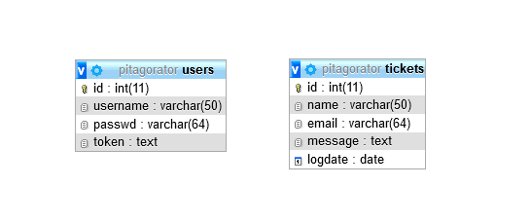
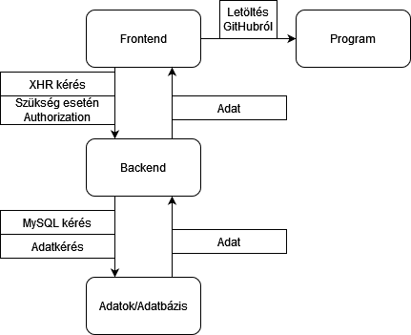
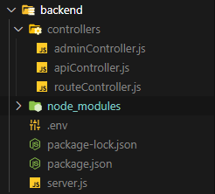
Backend

Slide 8
Munkamegosztás
Kocsis Dávid (Ko)
Zick Balázs (Zi)
Ginál Zsolt (Gi)
Alakzat képek szerkesztése
Asztali program elkészítése
Felhasználói dokumentáció
Grafikai terv
Backend fejlesztése
Frontend: Adminisztrációs felület
Alakzat képek szerkesztése
Fejlesztői dokumentáció
Alakzat képek szerkesztése
Frontend: Promóciós oldal
Tesztelői dokumentáció
Számolási Képletek, egyenlőtlenségek

Slide 9
Köszönjük a figyelmet

